Slide 1
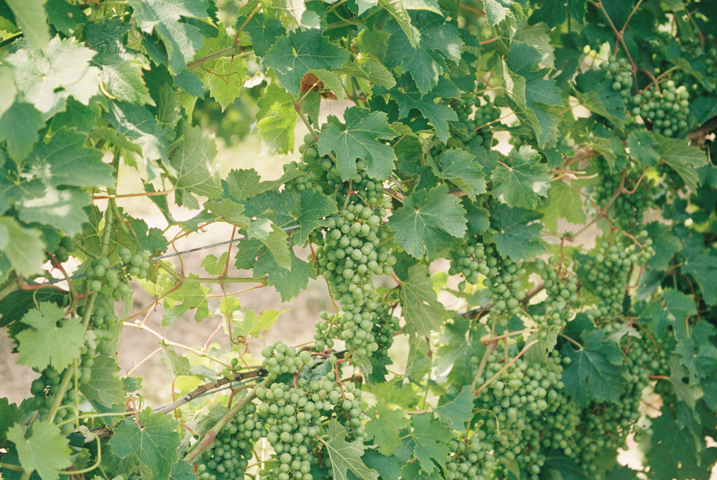

[Sektion], [Datum]
Årets Bästa vin: Mousserande
Photo by Andrew Taylor from Pexels

Slide 2
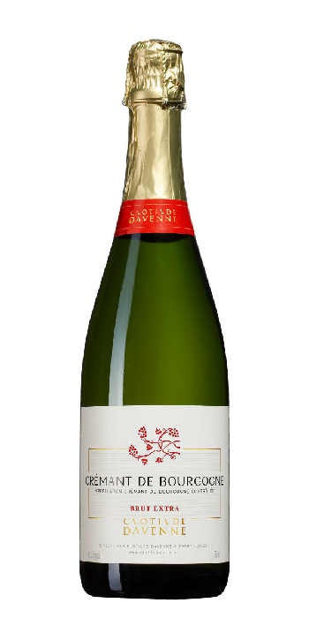
Brut extra crémant de bourgogne
Clotilde Davenne
Årgång: NV
Råvaror: 60 % pinot noir, 40 % chardonnay
Ursprung: Crémant de Bourgogne
Alkohol: 12 %
Sockerhalt: Mindre än 3 gr/l
Nr: 7725
Pris: 150 kr
Notes:
• Apellationen Crémant de Bourgogne skapades 1975 och gäller enbart mousserande viner. Odlingarna upptar cirka 550 hektar. Tillåtna druvsorter är aligoté, chardonnay, gamay, pinot noir och sacy.
• Clotilde Davenne driver egen verksamhet på egendomen Les Temps Perdus, belägen i byn Prehy i Chablis. Hon arbetade tidigare som vinmakare hos producenten Jean-Marc Brocard i 18 år.
• Druvorna till detta vin kommer från vingårdar belägna i Chablis och Epineuil.
• Jordmånen är kalkrik lerjord.
• Vinet är gjort enligt traditionell metod, vilket innebär att det fått sina bubblor via en andra jäsning på flaska.
• Enligt lag ska en crémant legat minst nio månader på sin jästfällning innan degorgering.
Karta: https://shop.winefolly.com/products/burgundy-wine-region-map-poster
Doft: Nyanserad doft med inslag av gula äpplen, rostat bröd, honung, nougat och citrus.
Smak: Fruktig, nyanserad, mycket frisk smak med inslag av gröna äpplen, kex, fransk nougat och grapefrukt.

Slide 3
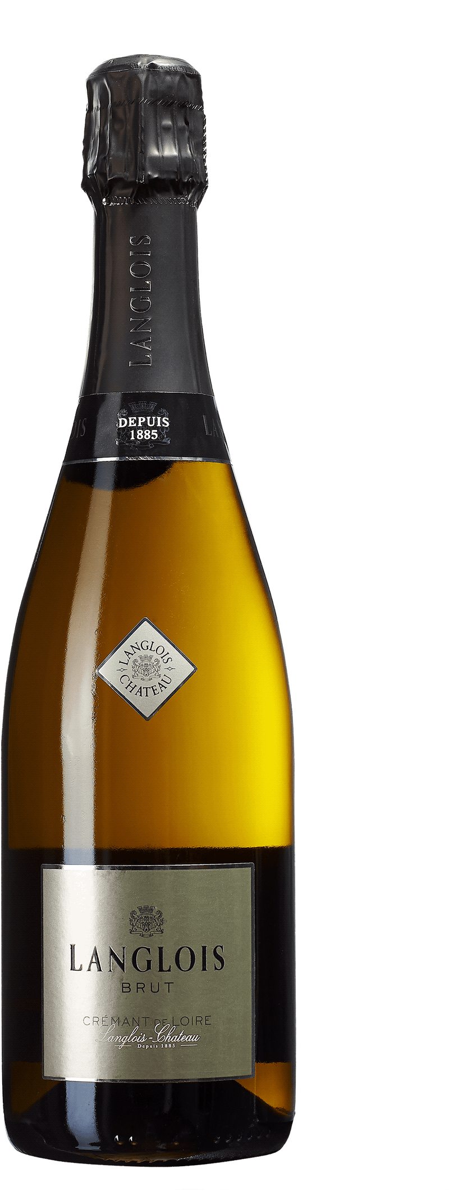
crémant de loire brut
Langlois-Chateau
Årgång: NV
Råvaror: 60 % chenin blanc, 20 % chardonnay, 20 % cabernet franc
Ursprung: Crémant de Loire
Alkohol: 12,5 %
Sockerhalt: 12 gr/l
Nr: 7404
Pris: 149 kr
Notes:
• Crémant de Loire fick appellationsstatus 1975 och utgörs för närvarande av cirka 500 hektar vingårdsmark i distrikten Anjou, Saumur och Touraine.
• Langlois-Chateau grundades 1885 av Edouard Langlois och Jeanne Chateau. Idag drivs företaget, som ägs av champagnehuset Bollinger, av Michel Villedey. Egendomen omfattar 65 hektar vinodlingar i Saumur, samt mindre odlingar i Sancerre och Muscadet. Förutom mousserande viner producerar man också både vita och röda stilla viner.
• Vinet är gjort enligt traditionell metod, vilket innebär att det fått sina bubblor via en andra jäsning på flaska.
• Enligt lag ska en crémant legat minst nio månader på sin jästfällning innan degorgering.
Karta: https://shop.winefolly.com/products/loire-valley-wine-region-map-poster
Doft: Ungdomlig, fruktig doft med inslag av päron, mineral, gröna äpplen och citrus.
Smak: Fruktig, mycket frisk smak med inslag av gröna äpplen, päron, honung och grapefrukt.

Slide 4
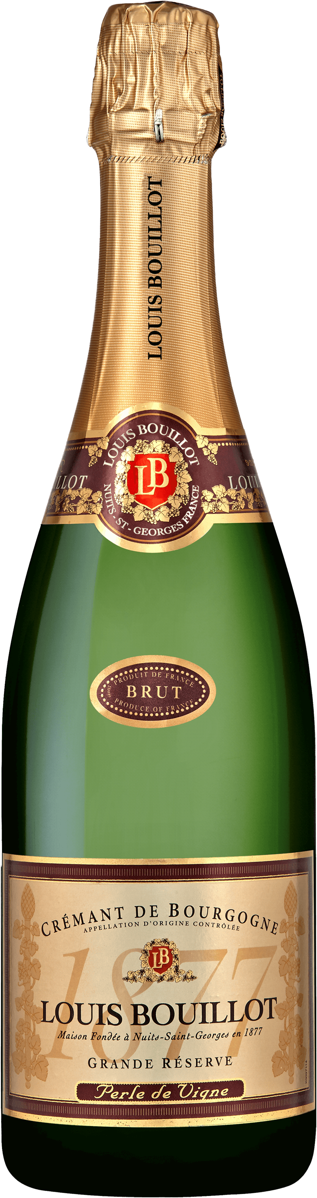
crémant de Bourgogne brut
Louis Bouillot
Årgång: NV
Råvaror: 60 % pinot noir, 35 % chardonnay,
5 % aligoté och gamay
Ursprung: Crémant de Bourgogne
Alkohol: 12 %
Sockerhalt: 8 gr/l
Nr: 7688
Pris: 129 kr
Notes:
• Louis Bouillot grundades 1877 i Nuits-St-Georges. Idag ägs företaget av Boisset-gruppen.
• Jordmånen är sandblandad lera och vit kalksten.
• Vinet är gjort enligt traditionell metod, vilket innebär att det fått sina bubblor via en andra jäsning på flaska.
• Enligt lag ska en crémant ha legat minst nio månader på sin jästfällning innan degorgering. Detta vin har lagrats 15 månader på sin jästfällning.
Karta: https://shop.winefolly.com/products/burgundy-wine-region-map-poster
Doft: Fruktig doft med inslag av röda äpplen, kex, persika och grapefrukt.
Smak: Fruktig, mycket frisk smak med inslag av gula äpplen, kex, persika och grapefrukt.

Slide 5
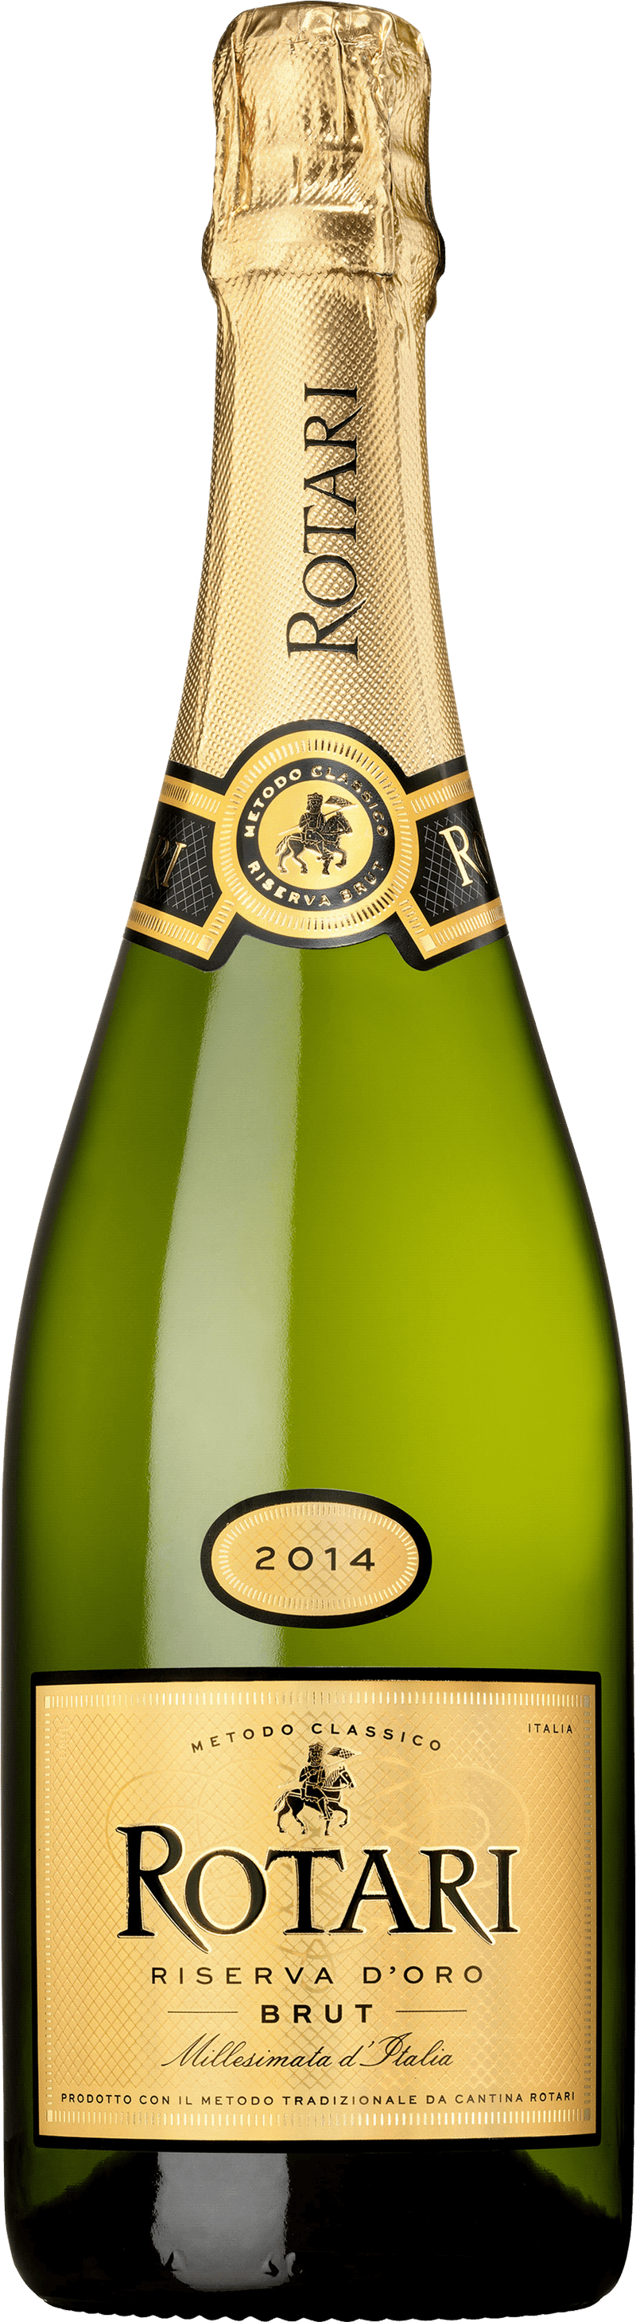
Rotari Brut riserva
Mezzacorona
Årgång: 2015
Råvaror: 100 % chardonnay
Ursprung: Trentino-Alto Adige, Trentino
Alkohol: 12,5 %
Sockerhalt: 6 gr/l
Nr: 7567
Pris: 129 kr
Notes:
• Trentino ligger i södra delen av regionen Trentino-Alto Adige i nordöstra Italien.
• Kooperativet Mezzacorona grundades 1904 och har idag mer än 1 500 medlemmar.
• Vinet är gjort enligt traditionell metod, vilket innebär att det fått sina bubblor via en andra jäsning på flaska.
• Vinet har lagrats tre år på sin jästfällning.
Karta: https://shop.winefolly.com/collections/regional-wine-maps/products/italy-wine-regions-map-poster
Doft: Fruktig doft med inslag av gula äpplen, päron, ljust bröd, nougat och citron.
Smak: Fruktig smak med inslag av gula äpplen, päron, honung, ljust bröd, nougat och citrus.

Slide 6
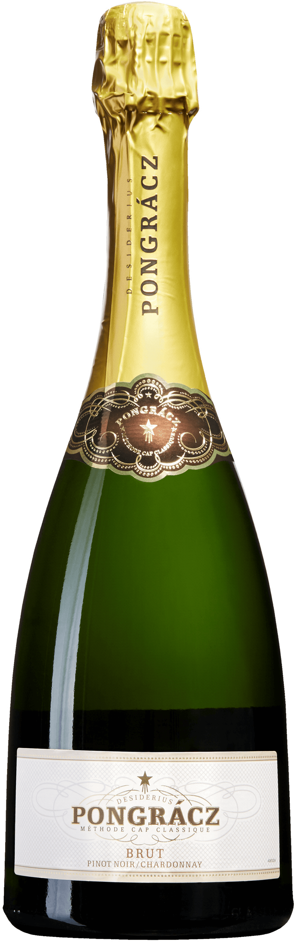
pongrácz Brut
Bergkelder
Årgång: NV
Råvaror: 63 % pinot noir, 37 % chardonnay
Ursprung: Western Cape
Alkohol: 12 %
Sockerhalt: 4 gr/l
Nr: 7628
Pris: 129 kr
Notes:
• Bergkelder grundades 1967. Pongrácz är inspsirerad av den ungerska oenologen Desiderius Pongrácz.
• Vinet är gjort enligt traditionell metod. I Sydafrika kallas den traditionella metoden dock för 'Méthode Cap Classique’.
• Vinet har lagrats cirka två år på sin jästfällning innan degorgering.
Karta: https://shop.winefolly.com/collections/regional-wine-maps/products/south-africa-wine-regions-map-poster
Doft: Fruktig doft med inslag av gula äpplen, choklad, kex och citrus.
Smak: Fruktig smak med inslag av gula äpplen, kex, honung och apelsin.

Slide 7
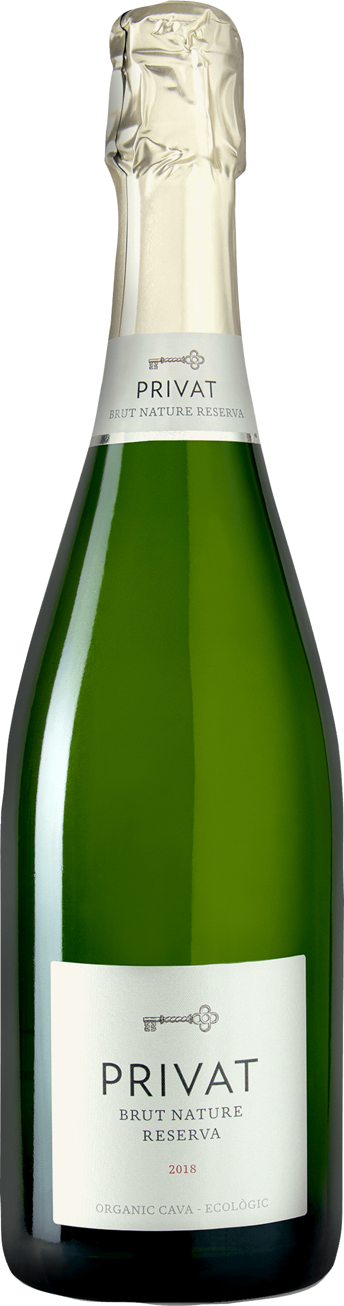
Brut nature reserva
Celler Privat
Årgång: 2018
Råvaror: 45 % pansa-blanca (xarel-lo), 20 % macabeo, 20 % parellada, 15 % chardonnay
Ursprung: Cava
Alkohol: 12 %
Sockerhalt: Mindre än 3 gr/l
Nr: 7904
Pris: 120 kr
Notes:
• Cava är en benämning på spanskt mousserande vin gjort enligt den traditionella metoden. Det finns ett flertal vinområden i Spanien som får göra mousserande vin under namnet cava.
• Detta vin har sitt ursprung i Katalonien, där nästan all cava produceras.
• Celler Privat grundades av oenologen Josep Maria Pujol-Busquets och ligger i Castellvi de la Marca, Penedés. Egendomen omfattar 73 hektar ekologiskt odlade vingårdar och drivs idag av vinmakaren Elisabet Figueras.
• Druvorna till detta vin kommer från Finca Almirall de Puigdespi som ligger i Castellvi de la Marca, Penedés.
• Enligt lag ska en cava legat minst nio månader på sin jästfällning innan degorgering. En cava som legat mer än 15 månader på sin jästfällning får skriva ut reserva på etiketten.
Karta: https://shop.winefolly.com/collections/regional-wine-maps/products/spain-wine-regions-map-poster
Doft: Fruktig doft med inslag av päron, gröna äpplen, lime, kex och gummi.
Smak: Fruktig, mycket frisk smak med inslag av gröna äpplen, lime, örter, kex och mineral.

